Slide 2
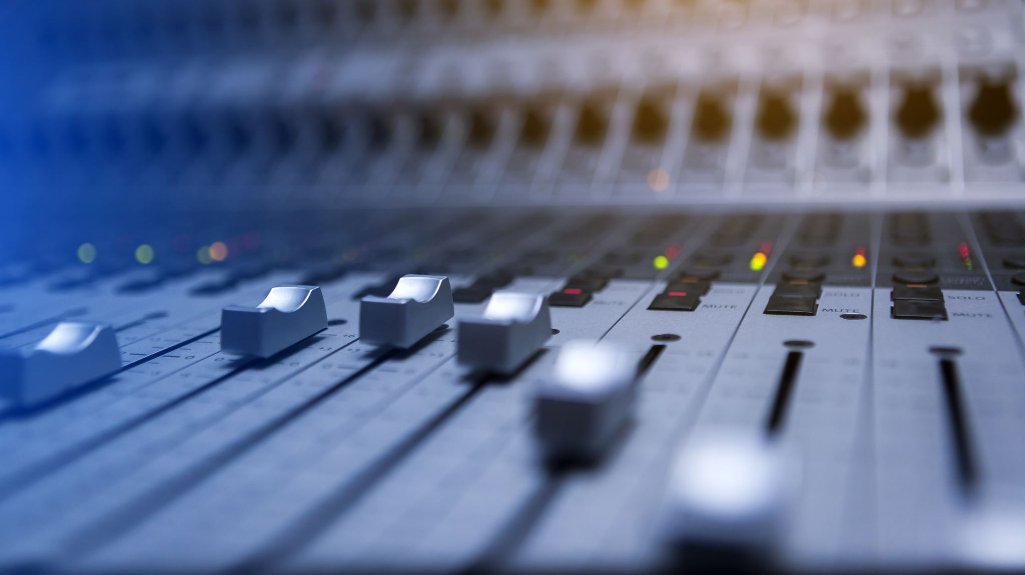
(Digitale) Musikproduktion

Slide 3
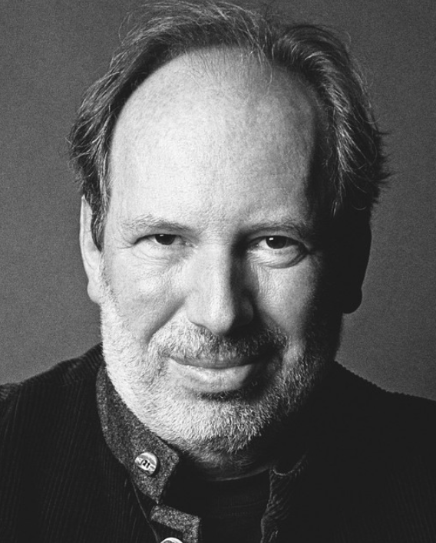
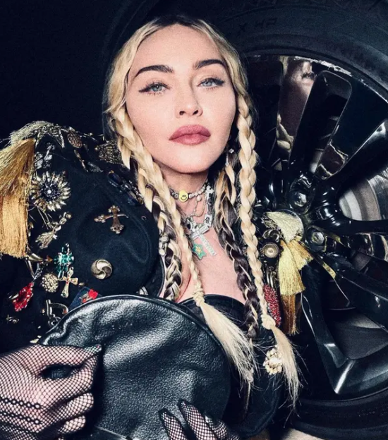
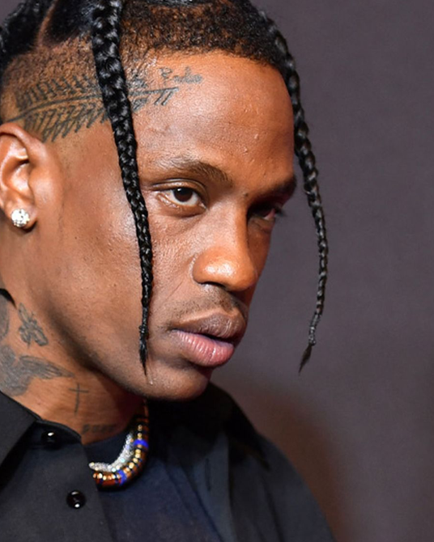
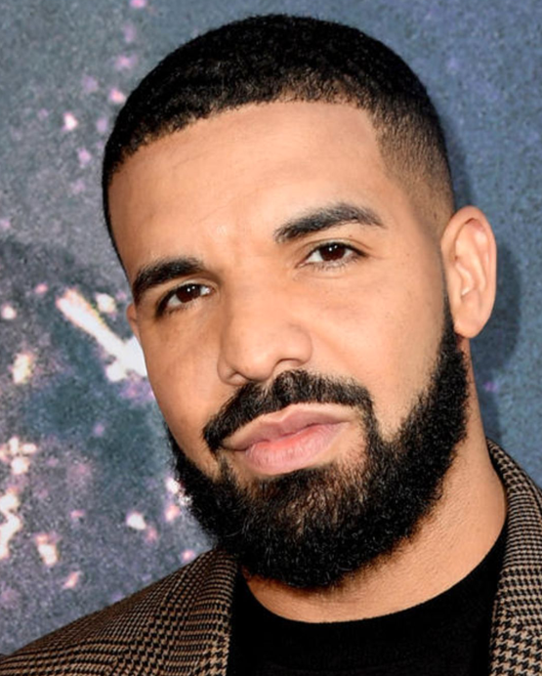
Bekannte Musikproduzenten
Hans Zimmer
Beispiel: Interstellar
Madonna
Beispiel: Hung up
Travis Scott
Beispiel: goosebumps
Drake
Beispiel: Hotline Bling

Slide 4
1. Aufgabe „Mindmap“
Erstellt zu zweit ein Mindmap zum Thema „Musikproduktion“
Fragen als Hilfestellung:
- Was braucht man zum Musik produzieren?
- Was ist digitale Musikproduktion?
- Welches Equipment (Technik etc.) braucht man?

Slide 5
Musikproduktion

Slide 6
Let‘s start with…

